Slide 1
CENTRO DE POSGRADOS MAESTRÍA EN GERENCIA DE SISTEMAS
TRABAJO DE TITULACIÓN PREVIO A LA OBTENCIÓN DEL TÍTULO DE MAGÍSTER EN: GERENCIA DE SISTEMAS
TEMA: “FORTALECIMIENTO DEL PROCESO EN LA CONSTRUCCIÓN DE SOFTWARE PARA BANCO INTERNACIONAL, UTILIZANDO SCRUM Y COBIT.”
AUTOR: FRANCO BENALCAZAR, VINICIO JAVIER
DIRECTOR: MSc. SOLIS, FERNANDO
SANGOLQUÍ - 2020

Slide 2
Agenda
2.- Marco Teórico
3.- Caso de Estudio
4.- Conclusiones y Recomendaciones
1.- Introducción

Slide 3
INTRODUCCION

Slide 4
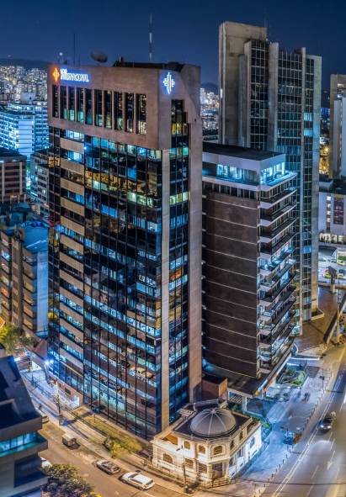
HISTORIA
Banco Internacional fue fundado en ecuador 1973 como parte del Grupo IF, el cual esta conformado por 5 Banco adicionales: Perú (Banbif), Miami (International Finance Bank), Venezuela (Banco Exterior de Venezuela), Curaçao (Ebna Bank) y Guatemala (InterBanco).
Hoy en día Banco Internacional cuenta con mas de 500.000 clientes dispone de 89 puntos de atención con presencia en 18 provincias y 30 ciudades en las regiones Costa, Sierra y Amazonia, además de una red de mas de 390 cajeros automáticos y con mas de 1300 colaboradores.

Slide 5
ANTECEDENTES
El Proceso de construcción de Software en Banco Internacional utiliza una metodología de trabajo basada principalmente en las mejores prácticas del marco referencial MSF (Microsoft Solution Framework).
Genera una gobernanza basada en un modelo cascada y sin responsabilidades claras en la ejecución.
La dependencia existente entre su etapas genera tiempos altos de construcción, demorando la entrega de productos al negocio.

Slide 6
PROBLEMÁTICA
Marco de Gobierno que no garantiza una adecuada gestión de los Proyecto de Software.
Metodología de trabajo con modelo basada en cascada.
Poca Socialización en la organización de la metodología de trabajo.
Negocio y TI trabajan por silos en la implementación de Proyectos.
Roles y responsabilidades poco claras entre el Negocio y las áreas de TI.
Dependencia entre fase y tiempos altos en la construcción de software, generando demora en la entrega de producto al negocio.
Poca participación activa del negocio(funcionales) en el proceso de construcción de software.
CAUSAS:
EFECTOS:

Slide 7
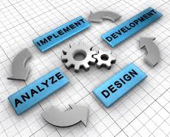
OBJETIVOS
General: Fortalecer el proceso en la construcción de software para Banco Internacional
utilizando SCRUM Y COBIT
Específico: Realizar un análisis y diagnóstico de
la situación actual
Específico: Fortalecer la metodología para la construcción
de software en Banco Internacional.

Slide 8
MARCO TEORICO

Slide 9
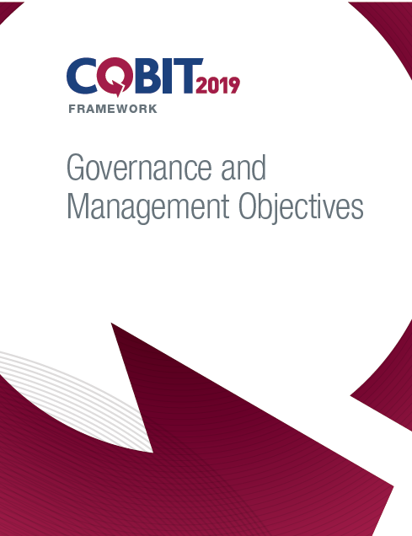
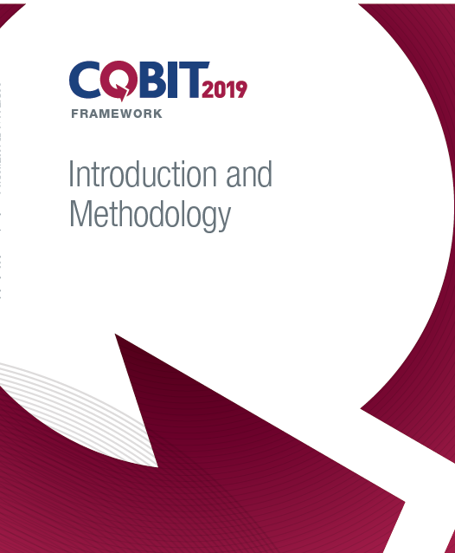
COBIT 2019
Es un marco de referencia para el gobierno y la gestión de la información y la tecnología (I&T) dirigido a toda la organización.
Gobierno.- Evalúa las necesidades de las partes interesadas, dirige y supervisa el cumplimiento para alcanzar los objetivos de la organización.
Gestion.- Planifica, construye, ejecuta y monitorea actividades bajo dirección del gobierno.
Para lo cual se apoya en cinco dominios con 40 objetivos.

Slide 10
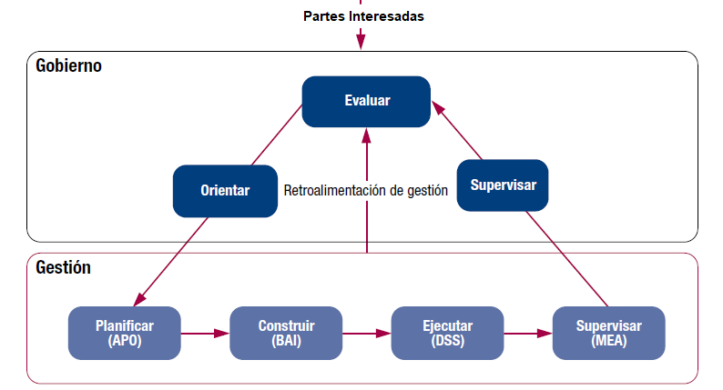
GOBIERNO-GESTION
Gobierno:
(EDM).-Evaluar, Dirigir y Monitorear.
Gestion:
(APO).- Alinear, Planificar y Organizar.
(BAI).- Construir, Adquirir e Implementar
(DSS).- Entregar, Dar Servicio y Soporte
(MEA).- Monitorear, Evaluar y Valorar

Slide 11
SCRUM
Es un framework adaptable, iterativo, rápido, flexible y eficaz, diseñado para ofrecer un valor en forma rápida al negocio mediante ciclos de trabajo cortos llamados Sprint, adicional genera un ambiente auto organizado colaborativo y de progreso continuo.
SCRUM con tiene 19 proceso fundamentales que se agrupan en 5 Fases:
Inicio.
Planificación y Estimación.
Implementación.
Revisión y Retrospectiva.
Lanzamiento.

Slide 12
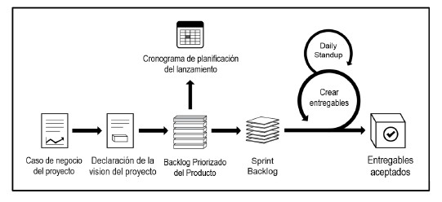
FLUJO SCRUM
Reunión de stakeholders, propósito es crear la Visión del Proyecto.
Se desarrolla una Backlog Priorizado del Producto
Cada sprint inicia con una reunión de Planificación del sprint
Se define Sprint Backlog, la duración y el contenido del cada Sprint.
Durante la ejecución del Spirnt se realiza Daily Standups de manera diaria.
Al final del sprint, se realiza Sprint Review Meeting, demostración de los entregables a los Stakeholders para su aceptación.

Slide 13
CASO DE ESTUDIO

Slide 14
MODELO ACTUAL
ENTENDIMIENTO
ANÁLISIS FUNCIONAL
PLANIFICACIÓN
DESARROLLO
CERTIFICACIÓN FUNCIONAL
ANÁLISIS Y DISEÑO TÉCNICO
PRUEBAS AC
LIBERACIÓN
POST PRODUCCIÓN
Entendimiento: Genera el requerimiento funcional de alto nivel.
Análisis Funcional: Obtener el detalle funcional.
Análisis Técnico: Analiza cambios e impacto técnico.
Planificación: Genera el cronograma de trabajo.
Desarrollo: Codificar los requisitos funcionales/no funcionales solicitados.
Pruebas AC: Asegurar la calidad y estabilizar el desarrollo.
Certificación: Garantiza la funcional del desarrollo.
Liberación: Implementar en ambiente de producción.
Postproducción: Atender novedades del la implementación.
Modelo Cascada

Slide 15
CICLO DE VIDA
Gerente de Proyecto
IDEA
DESARROLLO
QA
PRODUCCION
PREPRODUCCION

Slide 16
CICLO DE VIDA
Gerente de Proyecto
Líder Técnico
IDEA
DESARROLLO
QA
PRODUCCION
PREPRODUCCION

Slide 17
CICLO DE VIDA
Gerente de Proyecto
Analista de Pruebas
IDEA
DESARROLLO
QA
PRODUCCION
PREPRODUCCION

Slide 18
CICLO DE VIDA
Gerente de Proyecto
Analista Producción
IDEA
DESARROLLO
QA
PRODUCCION
PREPRODUCCION

Slide 19
CICLO DE VIDA
Gerente de Proyecto
Cuando acaba el ciclo de vida?
IDEA
DESARROLLO
QA
PRODUCCION
PREPRODUCCION

Slide 20
GESTION DEL CICLO DE VIDA
Coordinar
Gerente de Proyecto
USUARIOS
Líder Técnico
Analista de Pruebas
Analista Producción
Cuando acaba el ciclo de vida?
USUARIOS

Slide 21
OPORTUNIDADES DE MEJORA
COBIT
SCRUM
PROPUESTA

Slide 22
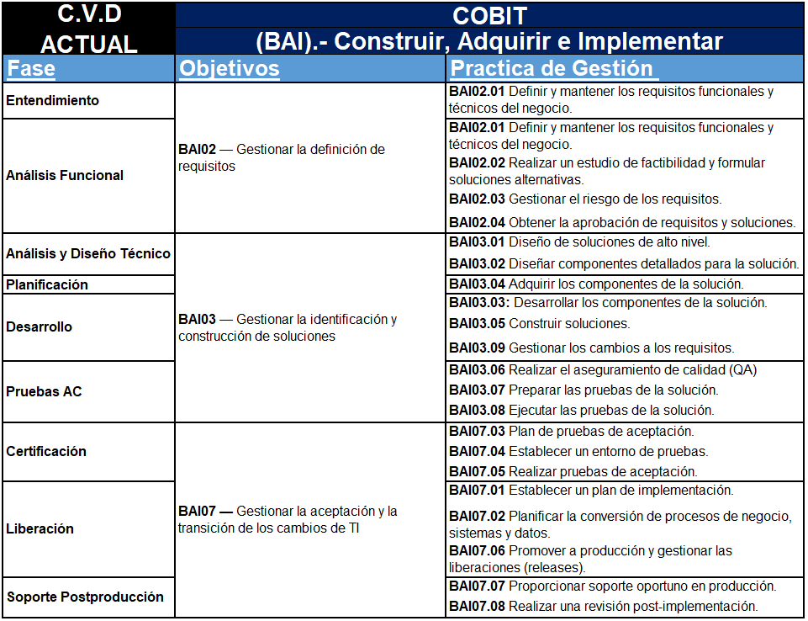
ANALISIS CON COBIT

Slide 23
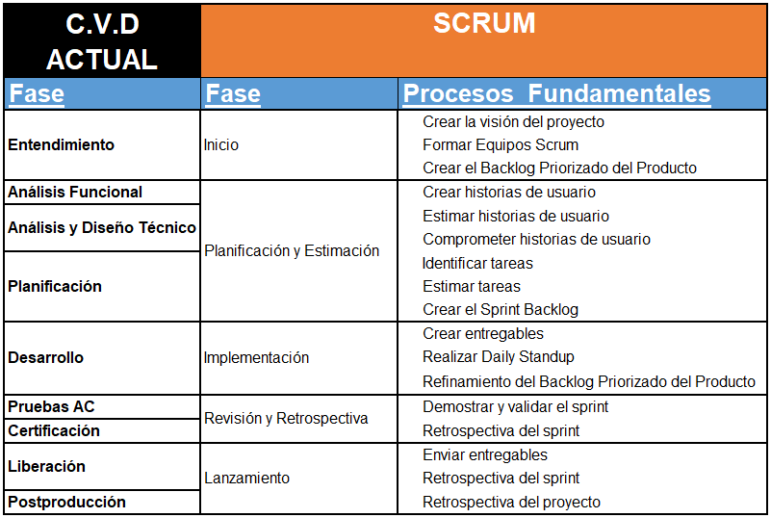
ANALISIS CON SCRUM

Slide 24
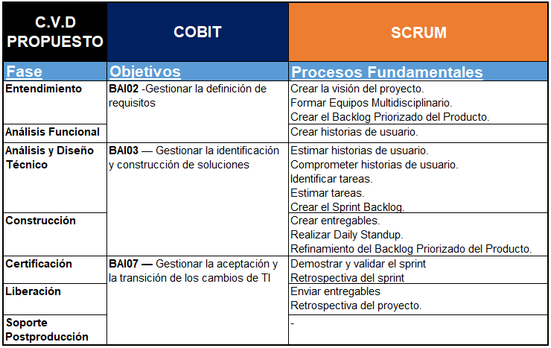
PROPUESTA INTEGRAL

Slide 25
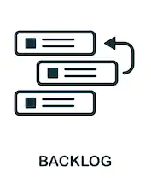
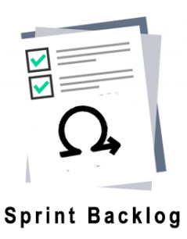
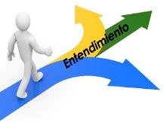
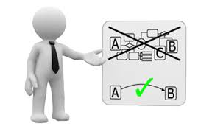
FASES PROPUESTAS
CONSTRUCCION
CERTIFICACIÓN FUNCIONAL
LIBERACIÓN
POST PRODUCCIÓN
ENTENDIMIENTO
ANÁLISIS FUNCIONAL
ANÁLISIS Y
DISEÑO TÉCNICO
PROYECTOS, REQUERIMINETOS,NORMATIVOS
ENTREGABLES EN TIEMPOS CORTOS AL NEGOCIO.
Modelo Hibrido

Slide 26
GESTION CICLO DE VIDA PROPUESTO
ENTORNO DE NEGOCIO
ENTORNO DE TI
Líder Técnico
Coordinar
Analista de Pruebas
Comunicación Constante
Analista Producción
Gerente de Proyecto
Integrador Negocio-TI
Versionamiento
EQUIPOS MULTIDISCIPLINARIOS
USUARIOS

Slide 27
CONCLUSIONES
Y RECOMENADACIONES

Slide 28
CONCLUSIONES
El procesos actual de construcción de software en Banco Internacional, genera tiempos altos en la entrega de producto al negocio, lo que afectando a su productividad y competitividad frente a otras instituciones financieras.
Mediante la utilizando 2 marcos de referencia (frameworks) complementarios COBIT y SCRUM se logra Fortalece el Proceso de construcción en Banco Internacional mediante la generación temprana de producto al negocio, lo que mejorara su productividad y competitividad.
Mediante la creación del nuevo rol “Integrador de las necesidades del Negocio-TI” y la comunicación constante, efectiva con los Gerentes de Proyectos, se logra establecer orden, sinergia, empatía y la integración entre el Negocio y Tecnología.

Slide 29
RECOMENDACIONES
Realizar una socialización efectiva del Fortalecimiento del procesos de construcción software a nivel de Vicepresidentes del Banco Internacional, con la finalidad de lograr el compromiso desde los niveles superiores de la organización.
Realizar talleres prácticos con los mandos medios de la organización (Gerentes, Subgerentes, Jefes) con una frecuencia trimestral, donde se pueda entender claramente los roles, responsabilidades que tendrán como Gerentes de Proyectos durante la ejecución del ciclo de vida de desarrollo de software, así como también el rol y responsabilidades del Integrador de las necesidades del Negocio-TI.
Tecnología deberá realizar un monitoreo y control con una frecuencia trimestral sobre la aplicabilidad, cumplimiento y buen uso de la metodología de desarrollo de Software, buscando siempre la mejora continua.

Slide 30
¡Gracias su atención!

